Slide 1
Adatvédelem II.
Dr. Eszteri Dániel, Ph.D.
megbízott egyetemi oktató,
osztályvezető (NAIH)

Slide 2
Az érintettek jogai a GDPR alapján

Slide 3
Az érintetti jogok a GDPR-ban
Tájékoztatáshoz való jog (GDPR 12-14. cikkek és 19. cikk)
Hozzáféréshez való jog (GDPR 15. cikk)
Helyesbítéshez való jog (GDPR 16. cikk)
Törléshez („elfeledtetéshez”) való jog (GDPR 17. cikk)
Adatkezelés korlátozásához való jog (GDPR 18. cikk)
Adathordozhatósághoz való jog (GDPR 20. cikk)
Tiltakozáshoz való jog (GDPR 21. cikk)

Slide 4
Általános transzparencia követelmények
GDPR 12. cikk: • valamennyi információt tömör, átlátható, érthető és könnyen hozzáférhető formában, világosan és közérthetően megfogalmazva kell nyújtani • írásban vagy más módon – elektronikus úton • díjmentesen • kérelem beérkezésétől számított egy hónapon belül 13. cikk - Rendelkezésre bocsátandó információk, ha a személyes adatokat az érintettől gyűjtik 14. cikk - Rendelkezésre bocsátandó információk, ha a személyes adatokat nem az érintettől szerezték meg

Slide 5
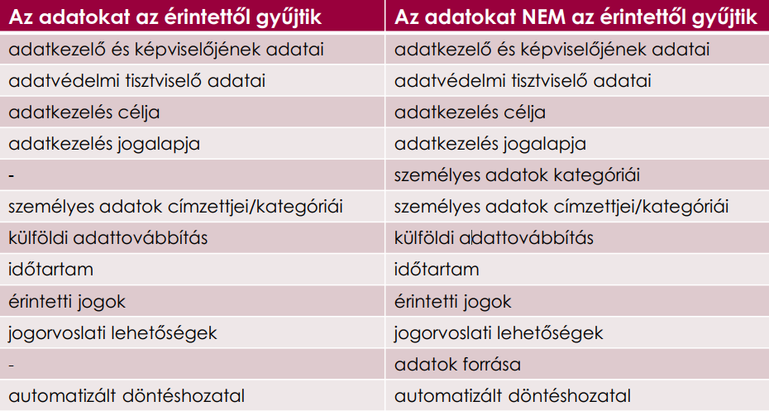
Tájékoztatáshoz való jog:
Miről kell tájékoztatni az érintettet?

Slide 6
„Könnyen hozzáférhető” tájékoztatás
• Közvetlenül rendelkezésre áll: az adatfelvétel helyén be kell linkelni, elő kell ugrania az információnak, aktív lépéseket kell tenni az információ nyújtására; • Elkülönül minden más tájékoztatástól, így szerződéses rendelkezésektől, felhasználási feltételektől; • Jól látható - minden egyes weboldalon jól látható, "Adatkezelési tájékoztató" vagy "Adatvédelem" néven belinkelve, nem olvadhat be a weboldalba; • Applikációk esetén letöltést megelőzően hozzáférhető és a menüből könnyen (pl. legfeljebb két érintéssel) elérhető.

Slide 7
„Átlátható” tájékoztatás
Elkülönült, jól strukturált és felépített Online környezetben ún. többrétegű (layered) tájékoztatás, hogy megakadályozza az információs fáradtságot.
Rossz gyakorlat: A teljes tájékoztatást egy oldal útján adják meg és azt le kell görgetni
Jó gyakorlat: Az Érintett egyszerűen és könnyen a tájékoztató megfelelő, őt érdeklő pontjához navigálhat.

Slide 8
„Egyszerű nyelvezetű és közérthető” tájékoztatás
• Egyszerű nyelvezettel, közérthetően, az átlagos felhasználók köréhez kell igazodnia (azonosítani kell a hallgatóságot és adott esetben tesztelni kell); • Világos, nincs többértelműség, a "lehet", "lehetséges", „gyakran", "egyes esetekben" megfogalmazásokat, technológiai, jogi szakszövegek használatát kerülni kell. • Közérthetően feltárja a kockázatokat és az adatkezelés hatásait az érintett jogaira.

Slide 9
Hozzáférés (GDPR 15. cikk)
1. eset: Tájékoztatást kérhet arról, hogy (1) kezelik-e az adatait és (2) milyen körben. 2. eset: Másolatkérési jog – a hozzáféréshez való jog egyik nevesített esete, hogy az adatkezelés tárgyát képező adatokról másolatot kaphat.
Tágan vagy szűken kell értelmezni ezt a jogot? A jog gyakorlásának célja, hogy az érintett tájékoztatást kapjon az adatkezelés terjedelméről, tartalmáról. Nem öncélú jog, visszaélésszerű joggyakorlást, adatkezelő „zaklatását” nem szolgálhatja (vö. a megalapozatlan vagy túlzó kérelem). Ha a kérelem tág, az adatkezelő pontosítást kérhet (preambulum 63. pont); észszerű díjat számíthat fel vagy megtagadhatja a teljesítést. Nem érintheti hátrányosan mások jogait és szabadságait, beleértve az üzleti titkokat vagy a szellemi tulajdont, és különösen a szoftverek védelmét biztosító szerzői jogokat.

Slide 10
Törléshez való jog („az elfeledtetéshez való jog”)
Indokolatlan késedelem nélküli törlés kötelező, ha • Adatkezelési cél megszűnt; • Jogalap megszűnt (hozzájárulás visszavonása) és egyéb jogalap sincs; • Tiltakozás alapján • Jogellenes adatkezelés • Jogi kötelezettség a törlés Kivételek: ha az adatkezelés szükséges (i) Véleménynyilvánításhoz való jog gyakorlásához (ii) Közérdek vagy közhatalom gyakorlása (iii) Népegészségügyi közérdekből (iii) Közérdekű archiválás céljából, tudományos és történelmi kutatáshoz (iv) jogi igények előterjesztéséhez, érvényesítéséhez, illetve védelméhez.

Slide 11
Az adatkezelés korlátozásához való jog
Az adatkezelő az érintett kérelemre korlátozza az adatkezelést, ha • érintett vitatja az adatok pontosságát, amíg ellenőrzik azt; • az adatkezelés jogellenes, de az érintett ellenzi a törlést és a felhasználás korlátozását kéri; • adatkezelési cél megszűnt, de az érintett jogi igények előterjesztéséhez, érvényesítéséhez vagy védelméhez igényli az adatokat; • tiltakozás alapján, amíg azt elbírálják. Következménye, hogy az adatok csak tárolhatók és felhasználásuk csak akkor lehetséges, ha (i) az érintett hozzájárul; (ii) jogi igények előterjesztéséhez, érvényesítéséhez vagy védelméhez; (iii) más természetes vagy jogi személy jogainak védelme érdekében; (iv) fontos közérdek áll fenn.

Slide 12
Az adathordozhatósághoz való jog
Az érintett jogosult arra, hogy a rá vonatkozó, általa egy adatkezelő rendelkezésére bocsátott személyes adatokat tagolt, széles körben használt, géppel olvasható formátumban megkapja, továbbá jogosult arra, hogy ezeket az adatokat egy másik adatkezelőnek továbbítsa (akár közvetlen továbbítás útján is) anélkül, hogy ezt akadályozná az az adatkezelő, amelynek a személyes adatokat a rendelkezésére bocsátotta, ha: • az adatkezelés hozzájáruláson, vagy szerződésen alapul; és • az adatkezelés automatizált.
Tagolt, széles körben használt, géppel olvasható formátum.

Slide 13
Tiltakozáshoz való jog
„Az érintett jogosult arra, hogy a saját helyzetével kapcsolatos okokból bármikor tiltakozzon személyes adatainak a 6. cikk (1) bekezdésének […] f) pontján alapuló kezelése ellen. Ebben az esetben az adatkezelő a személyes adatokat nem kezelheti tovább, kivéve, ha az adatkezelő bizonyítja, hogy az adatkezelést olyan kényszerítő erejű jogos okok indokolják, amelyek elsőbbséget élveznek az érintett érdekeivel, jogaival és szabadságaival szemben, vagy amelyek jogi igények előterjesztéséhez, érvényesítéséhez vagy védelméhez kapcsolódnak.”
Követelmények: • Az érintett részére transzparens módon fel kell tárni, hogy mely jogos érdek(ek)ből kezelik az adatait. (GDPR 13. cikk (1)(d); 14. cikk (2)(b)) • A tiltakozás jogára kifejezetten fel kell hívni az érintett figyelmét, és a vonatkozó tájékoztatást egyértelműen és minden más információtól elkülönítve kell megjeleníteni. (GDPR 21. cikk (4) bekezdése)

Slide 14
Adatbiztonság és incidenskezelés

Slide 15
A GDPR adatbiztonsági előírásai
Az adatkezelő és az adatfeldolgozó megfelelő technikai és szervezési intézkedéseket hajt végre annak érdekében, hogy a kockázat mértékének megfelelő szintű adatbiztonságot garantálja. [GDPR 32. cikk (1)]
Mit kell megakadályozni?: jogosulatlan hozzáférés az adatok tárolására szolgáló eszközökhöz, jogosulatlan másolás, megváltoztatás, olvasás, eltávolítás és törlés megakadályozása.
Mit kell biztosítani?: hozzáférési jogosultságok megfelelő elosztása, adattovábbítások naplózása, adatbevitel naplózása, az adatok visszaállításának lehetősége, ha pl. üzemzavar történik (biztonsági mentés készítése!), az előforduló hibákról napló vezetése.

Slide 16
Az adatvédelmi incidens fogalma
a biztonság olyan sérülése, amely a továbbított, tárolt vagy más módon kezelt személyes adatok véletlen vagy jogellenes megsemmisítését, elvesztését, megváltoztatását, jogosulatlan közlését vagy az azokhoz való jogosulatlan hozzáférést eredményezi;
[GDPR 4. cikk 12.]
Notes:
(1) üzleti adatok NEM
(2) Bármilyen információbiztonsági incidens NEM
(3) Más előírások alapján is kell az incidenseket jelenteni [eIDAS Rendelet, NIS Irányelv, ePrivacy Irányelv]

Slide 17
Információs rendszerben tárolt adatok megsértése
A közszférába és a versenyszférába tartozó szervezetek is jelentős mértékben nagymértékben támaszkodnak ma már a különböző informatikai infrastruktúrákra.
Tipikus informatikai infrastruktúrát érintő támadás: Jogosulatlan hozzáférés a tárolt adatokhoz.
A cél általában a rendszerekben tárolt adatok jogosulatlan módosítása, törlése, elérése.
A személyes adatok védelmének megsértésére, de akár vagyoni károk okozására is alkalmas lehet.
Ha személyes adatokat is érint →
adatvédelmi incidenst eredményez!

Slide 18
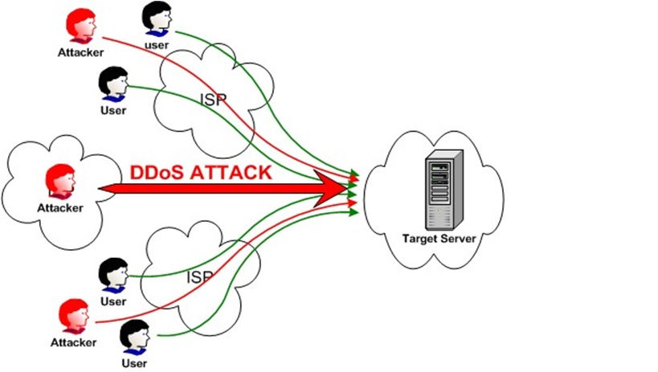
Információs rendszerben tárolt adatok megsértésének más módjai
A rendszer működésének megzavarása: „DDoS támadás”
Üzleti, gazdasági vagy magántitkok jogosulatlan megismerése
Kártevő szoftverek, kódok terjesztése (‚vírusok’)
Személyazonosság-lopás
Ezek a cselekmények is adatvédelmi
incidenst okozhatnak a GDPR alapján.

Slide 19
Az adatvédelmi incidenssel kapcsolatos kötelezettségek
Az adatkezelő nyilvántartja az adatvédelmi incidenseket, feltüntetve az adatvédelmi incidenshez kapcsolódó tényeket, annak hatásait és az orvoslására tett intézkedéseket.
[GDPR 33. cikk (5) bekezdés]
1
Az adatvédelmi incidenst az adatkezelő indokolatlan késedelem nélkül, és ha lehetséges, legkésőbb 72 órával azután, hogy az adatvédelmi incidens a tudomására jutott, bejelenti a felügyeleti hatóságnak, kivéve, ha az adatvédelmi incidens valószínűsíthetően nem jár kockázattal a természetes személyek jogaira és szabadságaira nézve.
[GDPR 33. cikk (1) bekezdés]
2
Ha az adatvédelmi incidens valószínűsíthetően magas kockázattal jár a természetes személyek jogaira és szabadságaira nézve, az adatkezelő indokolatlan késedelem nélkül tájékoztatja az érintettet az adatvédelmi incidensről.
[GDPR 34. cikk (1) bekezdés]
3

Slide 20
Az adatvédelmi incidens bejelentése [GDPR 33. cikk]
- Főszabály: indokolatlan késedelem nélkül kell megtenni.
- Ha lehetséges, legkésőbb 72 órával azután bejelentést kell tenni, hogy az adatvédelmi incidens a tudomására jutott. Ha a bejelentés nem történik meg 72 órán belül, akkor mellékelni kell hozzá a késedelem igazolására szolgáló indokokat is.
- Az adatfeldolgozó az adatvédelmi incidenst, az arról való tudomásszerzését követően indokolatlan késedelem nélkül bejelenti az adatkezelőnek.

Slide 21
Az érintett tájékoztatása az adatvédelmi incidensről [GDPR 34. cikk]
Ha az adatvédelmi incidens valószínűsíthetően magas kockázattal jár a természetes személyek jogaira és szabadságaira nézve, az adatkezelő indokolatlan késedelem nélkül tájékoztatja az érintettet az adatvédelmi incidensről:
- az adatvédelmi tisztviselő nevét és elérhetőségét,
- ismertetni kell az adatvédelmi incidens jellegét, következményeit,
- az orvoslására tett vagy tervezett intézkedéseket.

Slide 22
Kockázatok értékelése
„Érzékeny adatok”: ezen személyes adatokat érintő incidensek vélhetően kockázatot jelentenek a természetes személyek jogaira, szabadságaira:
a különleges adatok [GDPR 9. cikk],
az érintett pénzügyi helyzetére vonatkozó adatok (például tartozás),
az érintett társadalmi megbecsülésére kiható adatok (például játékszenvedély, rossz iskolai eredmények),
felhasználónevek és jelszavak,
a személyiséglopásra alkalmas adatok (például okmánymásolat).

Slide 23
Az adatvédelmi tisztviselő szerepe és feladatai

Slide 24
A tisztviselői feladatai [GDPR 39. cikk]
✓Tájékoztat és szakmai tanácsot ad. ✓adatkezelési műveletekben részt vevő személyzet tudatosságnövelése és képzése. ✓Megfelelés ellenőrzése, kapcsolódó auditokban részvétel, tervezés. ✓Adatkezelési nyilvántartás vezetése. ❑Adatvédelmi hatásvizsgálatban közreműködés. ❑Kockázatok felmérése. ❑Együttműködik a felügyeleti hatósággal (pl. incidens bejelentés). ❑Kapcsolattartó pontként szolgál.

Slide 25
Kit nevezhetünk ki? [GDPR 37. cikk]
1. szakmai rátermettség 2. adatvédelmi jog és gyakorlat szakértői szintű ismerete ❑ rendszer és folyamatok ismerete ❑ adatbiztonság 3. feladatok ellátására való alkalmasság

Slide 26
Kötelező kinevezés esetei [GDPR 37. Cikk (1) bekezdés és (97)]
Az adatvédelmi tisztviselő kijelölése kötelező: a) az adatkezelést közhatalmi szervek vagy egyéb, közfeladatot ellátó szervek végzik, kivéve az igazságszolgáltatási feladatkörükben eljáró bíróságokat. b) az adatkezelő vagy az adatfeldolgozó fő tevékenységei az érintettek nagymértékű, rendszeres és szisztematikus nyomon követését teszik szükségessé. c) fő tevékenységei (alaptevékenysége) során a személyes adatok 9. cikk szerinti különleges kategóriáinak és a 10. cikkben említett, büntetőjogi felelősség megállapítására vonatkozó határozatokra és bűncselekményekre vonatkozó adatok nagy számban történő kezelését foglalják magukban.

Slide 27
Az adatvédelmi felügyeleti hatóság jogállása, eljárásai, hatáskörei

Slide 28
Az adatvédelmi felügyeleti hatóságok jogállása
GDPR VI. fejezet – független felügyeleti hatóságok
51-52. cikk
Felügyeleti hatóság – független közhatalmi szerv, mely a Rendelet alkalmazását ellenőrzi, azért felel (ezt minden tagállam „előírja”)
Függetlenség
feladat, hatáskör tekintetében
hatóságok tagjai - utasítás, összeférhetetlenség
költségvetési, pénzügyi

Slide 29
A Nemzeti Adatvédelmi és Információszabadság Hatóság (NAIH) jogállása [Infotv. 38-39. §]
Központi költségvetési szerv – önálló cím az Országgyűlés költségvetési fejezetén belül
Autonóm államigazgatási szerv - az államigazgatás része, de nem alárendelt a kormánynak
nincs felettes szerv
nincs fellebbezési lehetőség, jogorvoslat: csak bírói út
NAIH autonómiájának garanciái:
- független
- feladatot csak törvény állapíthat meg számára
feladatkörében nem utasítható
az államigazgatáson belül szervezetileg elkülönült
fejezeti jogosítványok a központi költségvetésben
költségvetésének főösszegei csak az Országgyűlés által csökkenthetőek

Slide 30
A NAIH elnöke
a miniszterelnök javaslatára a köztársasági elnök nevezi ki
kinevezési feltételek, összeférhetetlenségi szabályok
mandátuma 9 év, egy alkalommal újra kinevezhető
vagyonnyilatkozat-tételi kötelezettség
munkáltatói jogkör gyakorlója
A két elnökhelyettest a NAIH elnöke nevezi ki határozatlan időre
Infotv. 40-49. §, GDPR 52-54. cikk

Slide 31
A NAIH feladat- és hatásköre
Jogvédelem
adatvédelem
információszabadság
Eljárások lefolytatása
formális eljárások: GDPR, Infotv. szerinti eljárásfajták
nem formalizált „eljárások”:
jogszabályok véleményezése, jogalkotási javaslat
tájékoztatás, konzultáció
Joganyagok: beszámoló / éves jelentés, felszólítás, jelentés, határozat (végzés)
Egyéb feladatok:
tisztviselők konferenciájának szervezése
perbe való beavatkozás
közzétételi listák véleményezése
beszámoló, éves jelentés készítése
Magyarország képviselete az EU-ban
NAIH képviselete nemzetközi szervezetekben

Slide 32
A NAIH formális eljárásai a jelenleg hatályos szabályozás alapján
Vizsgálati eljárás (eljárási háttérjogszabály: Infotv.)
Adatvédelmi
információszabadság
Hatósági ellenőrzés (eljárási háttérjogszabály: Ákr.)
Adatvédelmi
Titokfelügyeleti
Hatósági eljárás (eljárási háttérjogszabály: Infotv., Ákr.)
Adatvédelmi
Titokfelügyeleti
Akkreditációs szakhatósági eljárás (eljárási háttérjogszabály: Infotv., Ákr.)
Engedélyezési eljárás (eljárási háttérjogszabály: Infotv., Ákr.)
Magatartási kódex jóváhagyása
Magatartási kódexnek való megfelelést ellenőrző szervezet tevékenységének engedélyezése
Kötelező erejű vállalati szabályok jóváhagyása
Harmadik országba / nemzetközi szervezetek részére történő adattovábbítás szerződéses garanciáinak engedélyezése, ilyen tárgyú közigazgatási megállapodás engedélyezése
Tanúsítási szempontok jóváhagyása
Együttműködési eljárás (eljárási háttérjogszabály: GDPR)
Hatásvizsgálati előzetes konzultáció (eljárási háttérjogszabály: GDPR)
Adatvédelmi tisztviselő bejelentési eljárás (eljárási háttérjogszabály: Infotv.)

Slide 33
A felügyeleti hatóságok korrekciós hatáskörei
(2) A felügyeleti hatóság korrekciós hatáskörében eljárva:
a) figyelmezteti az adatkezelőt vagy az adatfeldolgozót, hogy egyes tervezett adatkezelési tevékenységei valószínűsíthetően sértik e rendelet rendelkezéseit;
b) elmarasztalja az adatkezelőt vagy az adatfeldolgozót, ha adatkezelési tevékenysége megsértette e rendelet rendelkezéseit;
c) utasítja az adatkezelőt vagy az adatfeldolgozót, hogy teljesítse az érintettnek az e rendelet szerinti jogai gyakorlására vonatkozó kérelmét;
d) utasítja az adatkezelőt vagy az adatfeldolgozót, hogy adatkezelési műveleteit – adott esetben meghatározott módon és meghatározott időn belül – hozza összhangba e rendelet rendelkezéseivel;

Slide 34
e) utasítja az adatkezelőt, hogy tájékoztassa az érintettet az adatvédelmi incidensről;
f) átmenetileg vagy véglegesen korlátozza az adatkezelést, ideértve az adatkezelés megtiltását is;
g) a 16., 17., illetve a 18. cikkben foglaltaknak megfelelően elrendeli a személyes adatok helyesbítését, vagy törlését, illetve az adatkezelés korlátozását, valamint a 17. cikk (2) bekezdésének és a 19. cikknek megfelelően elrendeli azon címzettek erről való értesítését, akikkel vagy amelyekkel a személyes adatokat közölték;
h) visszavonja a tanúsítványt vagy utasítja a tanúsító szervezetet a 42. és a 43. cikknek megfelelően kiadott tanúsítvány visszavonására, vagy utasítja a tanúsító szervezetet, hogy ne adja ki a tanúsítványt, ha a tanúsítás feltételei nem vagy már nem teljesülnek;
i) a 83. cikknek megfelelően közigazgatási bírságot szab ki, az adott eset körülményeitől függően az e bekezdésben említett intézkedéseken túlmenően vagy azok helyett;
j) elrendeli a harmadik országbeli címzett vagy nemzetközi szervezet felé irányuló adatáramlás felfüggesztését.

Slide 35
Közigazgatási bírság kiszabása [GDPR 83. cikk]
A közigazgatási bírságokat az adott eset körülményeitől függően az 58. cikk (2) bekezdésének a)–h) és j) pontjában említett intézkedések mellett vagy helyett kell kiszabni.
legfeljebb 10 000 000 EUR összegű közigazgatási bírsággal, illetve a vállalkozások esetében az előző pénzügyi év teljes éves világpiaci forgalmának legfeljebb 2 %-át kitevő összeg: Adatbiztonság, incidenskezelés, hatásvizsgálat, DPO, tanúsítási előírások megsértése, stb.
legfeljebb 20 000 000 EUR összegű közigazgatási bírsággal, illetve a vállalkozások esetében az előző pénzügyi év teljes éves világpiaci forgalmának legfeljebb 4 %-át kitevő összeg: Alapelvek, jogalapok, érintetti jogok megsértése, jogsértő adattovábbítás harmadik országba, felügyeleti hatóság utasításának be nem tartása.

Slide 36
Köszönöm a figyelmet!
eszteri.daniel@naih.hu

